Slide 1

第二十九章 直线与圆的位置关系
切线长定理
第2课时
WWW.PPT818.COM

Slide 2



1
课堂讲解
三角形内切圆及相关概念
三角形内切圆的性质
2
课时流程
逐点
导讲练
课堂小结
作业提升

Slide 3

复习回顾
什么是切线长定理？

Slide 4

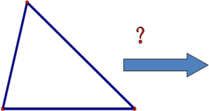
知1－讲
1
知识点
三角形内切圆及相关概念
从一块三角形的材料上截下一块圆形的用料，怎样才能使圆的面积尽可能最大呢？

Slide 5

知1－讲
作圆：使它和已知三角形的各边都相切
已知：△ABC
求作：和△ABC的各边都相切的圆
作法：
1、作∠ B, ∠ C的平分线BM和CN，交点为O
2、过点O作OD ⊥BC. 垂足为D.
3、以O为圆心，OD为半径作圆O.

Slide 6

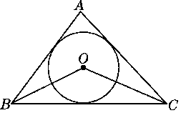
知1－讲
例1
如图，点O是△ABC的内切圆的圆心，若∠BAC＝80°，则∠BOC的度数为( )
A．130° B．100°
C．50° D．65°
A
由题意知BO，CO分别是∠ABC，∠ACB的平分线，∴∠OBC＋∠OCB＝ (∠ABC＋∠ACB)
＝ ×(180°－80°)＝50°，
∴∠BOC＝180°－50°＝130°.
导引：
（来自《点拨》）

Slide 7
知1－讲
总 结
根据内心的确定方法可知，内心就是三角形三条内角平分线的交点．解决此类问题可以转化为三角形中求两条角平分线的夹角问题．

Slide 8
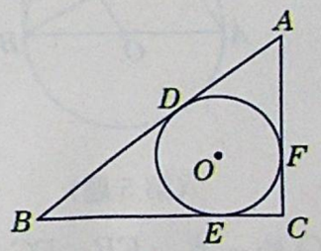
知1－练
1
如图，⊙O为△ABC的内切圆，切点分别为D，E，F.
(1)图中有几对相等的线段？
(2) 若 AD=2，BE=3，CF=1，求△ABC的周长.
（来自《教材》）

Slide 9
知1－讲
解：
(1)因为⊙O为△ABC的内切圆，切点分别为D，
E，F，
所以AD＝AF，BD＝BE，CE＝CF，
所以图中有3对相等的线段．
(2)因为AD＝AF，BD＝BE，CE＝CF，
所以△ABC的周长＝AB＋BC＋AC
＝2(AD＋BE＋CF)
＝2×(2＋3＋1)＝12.
（来自《点拨》）

Slide 10
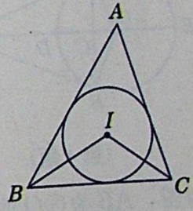
知1－练
2
如图，在△ABC中，∠A=50°，它的内心为I.
求∠BIC的度数.
解：
因为I是△ABC的内心，
所以⊙I是△ABC的内切圆，
所以BI，CI分别是∠ABC，
∠ACB的平分线．
又因为∠A＝50°，所以∠ABC＋∠ACB＝130°，所以∠IBC＋∠ICB＝65°，
所以∠BIC＝180°－65°＝115°.
（来自《教材》）

Slide 11
知1－练
3
下列说法错误的是( )
A．三角形的内切圆与三角形的三边都相切
B．一个三角形一定有唯一一个内切圆
C．一个圆一定有唯一一个外切三角形
D．等边三角形的内切圆与外接圆是同心圆
C
（来自《典中点》）

Slide 12
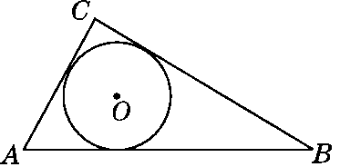
知1－练
4
【中考·广州】如图，⊙O是△ABC的内切圆，则点O是△ABC的( )
A．三条边的垂直平分线的交点
B．三条角平分线的交点
C．三条中线的交点
D．三条高的交点
B
（来自《典中点》）

Slide 13
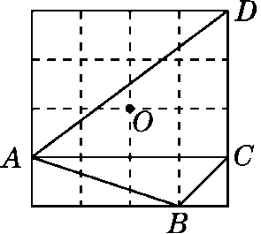
知1－练
5
【中考·河北】如图为4×4的网格图，A，B，C，D，O均在格点上，点O是( )
A．△ACD的外心
B．△ABC的外心
C．△ACD的内心
D．△ABC的内心
B
（来自《典中点》）

Slide 14
知1－练
6
下列说法：①三角形的内心不一定在三角形的内部；②若点I是△ABC的内心，则AI平分∠BAC；③三角形有唯一的内切圆，圆有唯一的外切三角形．其中正确的有( )
A．0个 B．1个
C．2个 D．3个
B
（来自《典中点》）

Slide 15
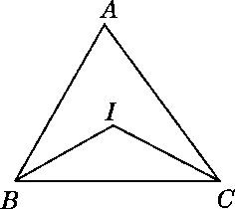
知1－练
7
【中考·眉山】如图，在△ABC中，∠A＝66°，点I是内心，则∠BIC的大小为( )
A．114°
B．122°
C．123°
D．132°
C
（来自《典中点》）

Slide 16
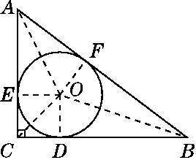
知2－讲
2
三角形内切圆的性质
知识点
例2
如图所示，⊙O是Rt△ABC的内切圆，切点分别为D，E，F，∠C＝90°，AC＝3，BC＝4，求⊙O的半径r.

Slide 17
知2－讲
导引：
连接OA，OB，OC，OD，OE，OF，利用S_{△ABC}＝S_{△COB}＋S_{△BOA}＋S_{△AOC}求解，还可以发现四边形OECD为正方形，则可利用切线长定理，用含r的代数式表示AB的长再求解．

Slide 18
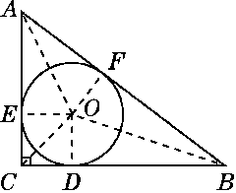
知2－讲
解：
方法一：如图，连接OA，OB，OC，OD，OE，OF，则OD＝OE＝OF＝r，OD⊥BC，OE⊥AC，OF⊥AB.
在Rt△ABC中，AB＝ ＝5.
∵S_{△ABC}＝ S_{△COB}＋ S_{△BOA}＋ S_{△AOC}，
∴AC·BC＝BC·r＋AB·r＋AC·r
＝ (BC＋AB＋AC)·r.
∴r＝ ＝1.

Slide 19

知2－讲
方法二：如图，连接OD，OE，则OE⊥AC，OD⊥BC，
又∵EC⊥CD，且OE＝OD＝r，
∴四边形OECD是正方形．
∴EC＝CD＝r.
∴AB＝AF＋BF＝AE＋BD
＝(AC－EC)＋(BC－CD)
＝3－r＋4－r＝7－2r.
又易知AB＝ ＝5，
∴7－2r＝5，即r＝1.

Slide 20
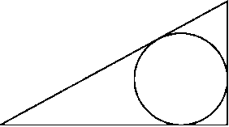
知2－练
1
【中考·德州】《九章算术》是我国古代内容极为丰富的数学名著，书中有下列问题“今有勾八步，股十五步．问勾中容圆径几何？”其意思是：“今有直角三角形，勾(短直角边)长为8步，股(长直角边)长为15步(如图)，问该直角三角形能容纳的圆形(内切圆)直径是多少？”( )
A．3步 B．5步
C．6步 D．8步
C
（来自《典中点》）

Slide 21
知2－练
2
在△ABC中，已知∠C＝90°，BC＝3，AC＝4，则它的内切圆半径是( )
A. B．1
C．2 D.
B
（来自《典中点》）

Slide 22
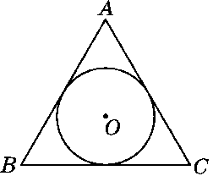
知2－练
3
如图，正三角形ABC的内切圆半径为1，那么这个正三角形的边长为( )
A．2
B．3
C.
D．2
D
（来自《典中点》）

Slide 23
知2－练
4
【中考·武汉】已知一个三角形的三边长分别为5，7，8，则其内切圆的半径为( )
A. B.
C. D．
C
（来自《典中点》）

Slide 24
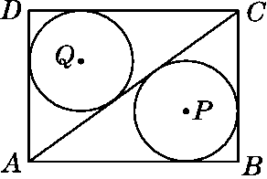
知2－练
5
【中考·遵义】如图，在矩形ABCD中，AB＝4，BC＝3，连接AC，⊙P和⊙Q分别是△ABC和△ADC的内切圆，则PQ的长是( )
A.
B.
C.
D．
B
（来自《典中点》）

Slide 25
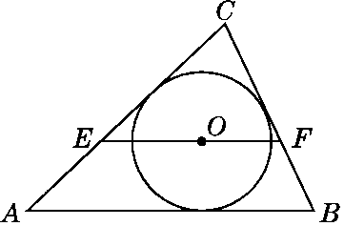
知2－练
6
如图，O是△ABC的内心，过点O作EF∥AB，与AC，BC分别相交于点E，F，则( )
A．EF＞AE＋BF
B．EF＜AE＋BF
C．EF＝AE＋BF
D．EF≤AE＋BF
C
（来自《典中点》）

Slide 26

1
知识小结
内切圆：与三角形的三边都相切的圆有且只有一个,我们称这个圆为三角形的内切圆.
内心：内切圆的圆心是三角形三条角平分线的交点,叫做三角形的内心.

Slide 27
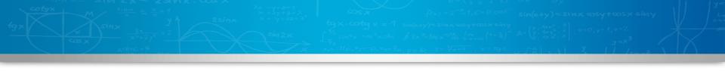
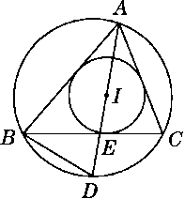
2
易错小结
如图，在△ABC中，点I是△ABC的内心，∠BAC的平分线和△ABC的外接圆相交于点D和BC交于点E.求证：DI＝DB.
易错点：混淆外心与内心的概念.

Slide 28
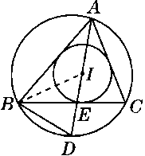
证明：
如图，连接BI.
∵点I是△ABC的内心，
∴BI平分∠ABC.∴∠ABI＝∠CBI.
∵AD平分∠BAC，∴∠BAD＝∠DAC.
∵∠DAC与∠DBC均为DC所对的圆周角，
∴∠DAC＝∠DBC.
∴∠ABI＋∠BAD＝∠CBI＋∠DBC，
∴∠BID＝∠IBD.
∴DI＝DB.
︵

Slide 29
易错总结：
三角形的内心是三角形内切圆的圆心，即三角形三条角平分线的交点；三角形的外心是三角形外接圆的圆心，即三角形三边垂直平分线的交点．本题中既出现了三角形的外接圆，又出现了三角形的内切圆，易混淆三角形的内心与外心的概念，造成证明错误．

